Slide 1
Estrategia de Apps móviles en la Universidad de Murcia

Slide 2
Situación en la Universidad de Murcia
Diferentes aplicaciones móviles

Slide 3
Situación en la Universidad de Murcia
Diferentes aplicaciones móviles
Oficial: Comunicaciones, aula virtual

Slide 4
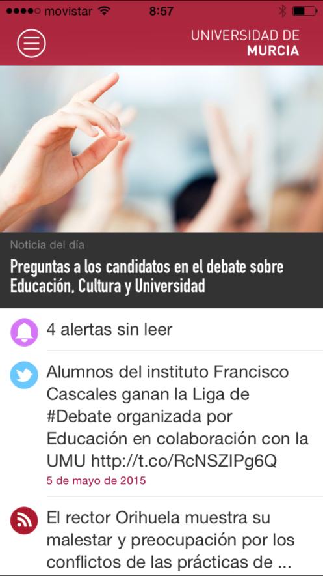
UMUapp
Información corporativa (noticias, eventos, redes sociales…).
Notificaciones personales oficiales (notas, convocatorias, nóminas, etc.)
Comunicaciones (mensajería instantánea, grupos, directorio corporativo, etc.).
Acceso al Aula Virtual.
Correo electrónico corporativo.
Infraestructuras (mapa, disponibilidad de aparcamientos, etc.)

Slide 5
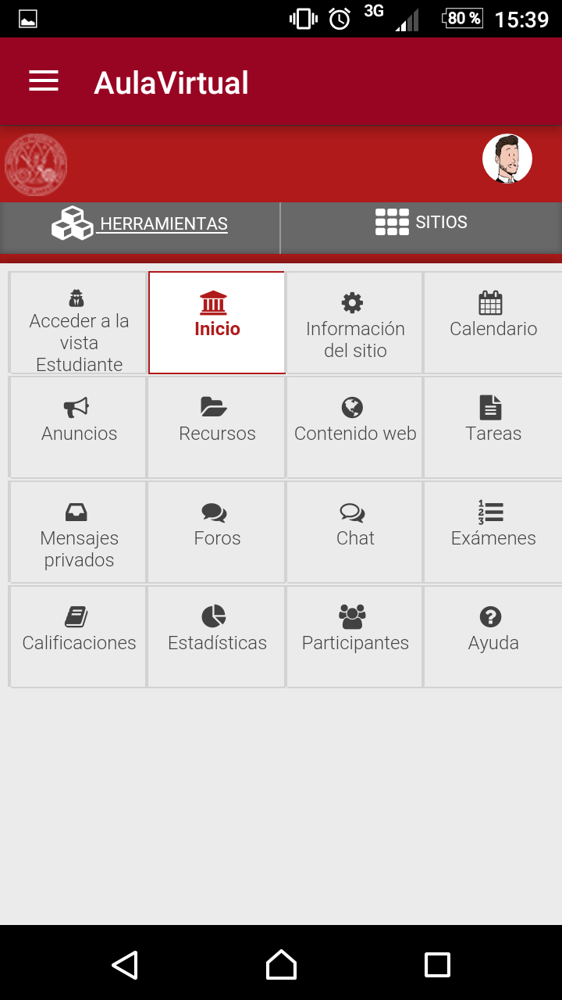
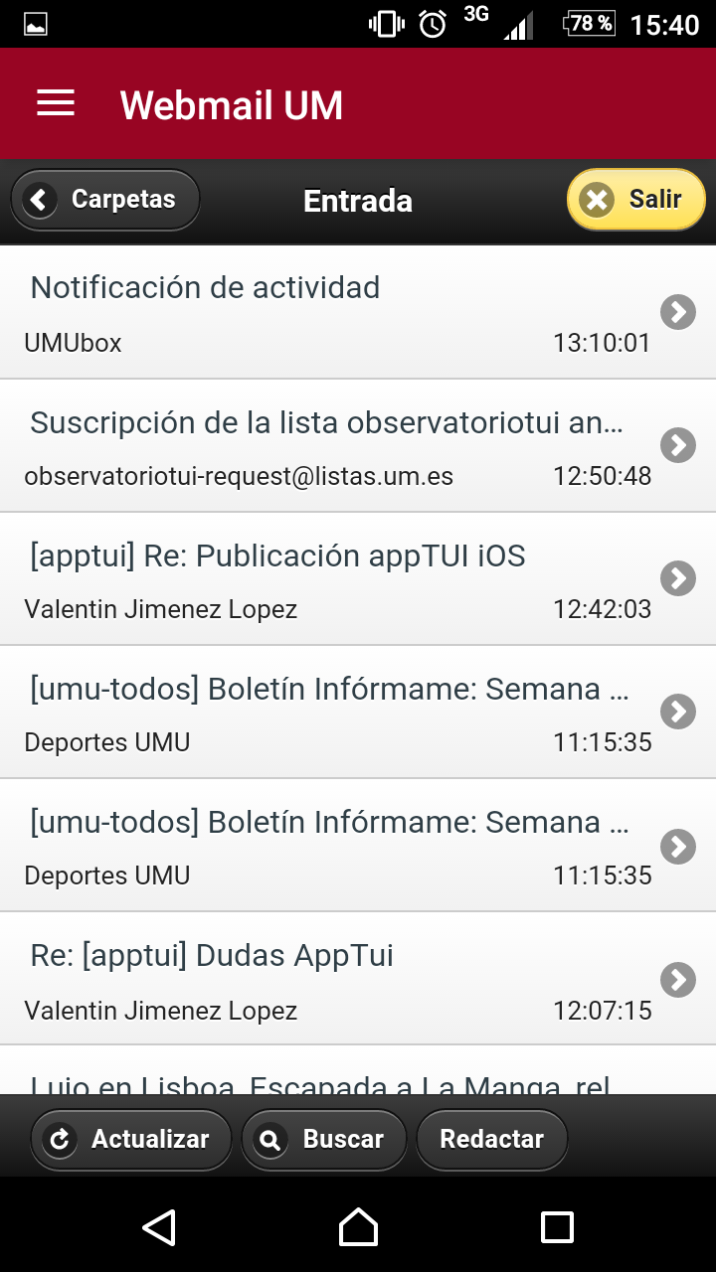
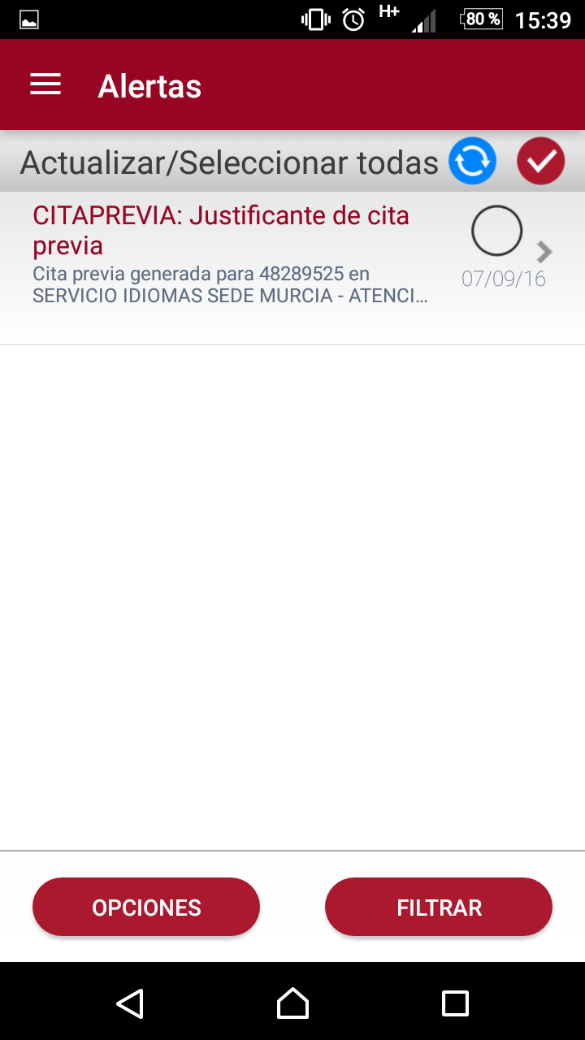
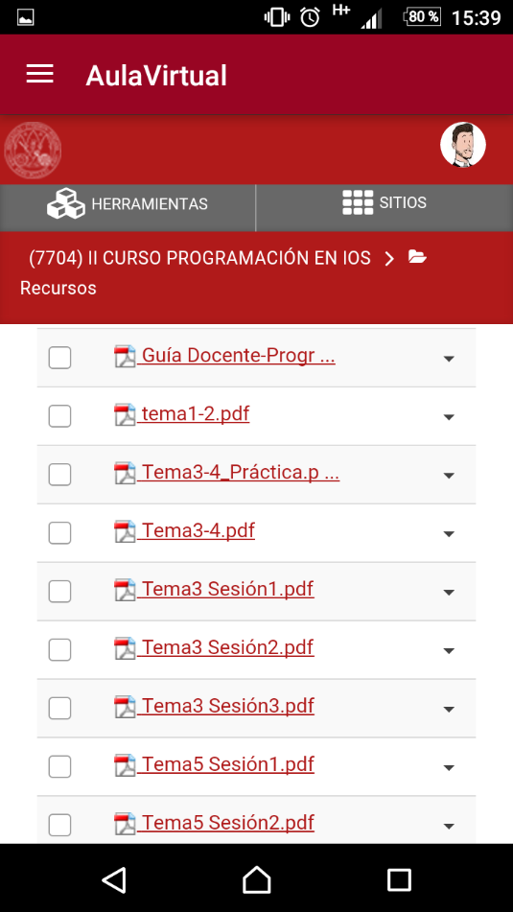
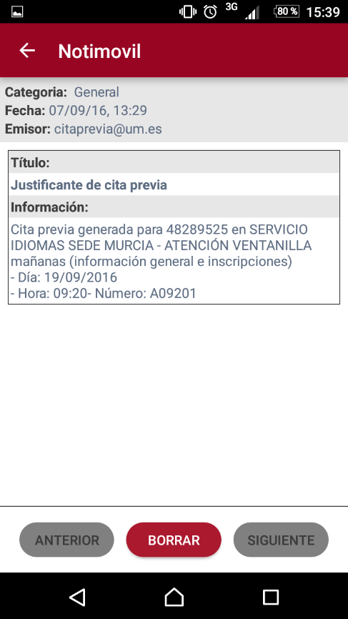
UMUapp
Servicios más usados
Aula Virtual
Correo electrónico corporativo
Notificaciones personales

Slide 6
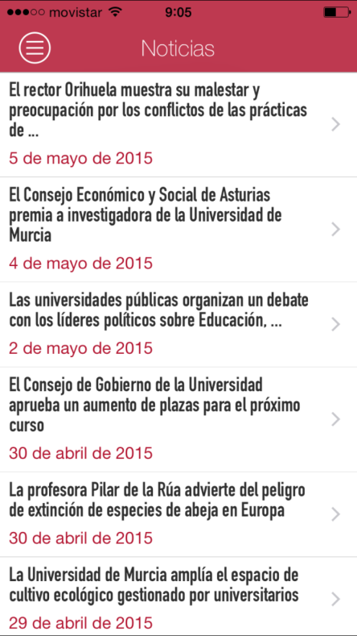
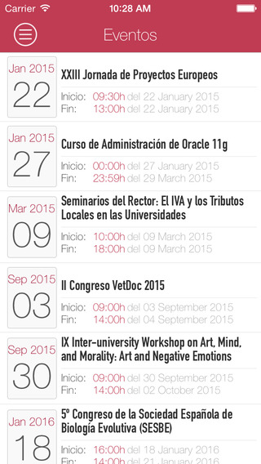
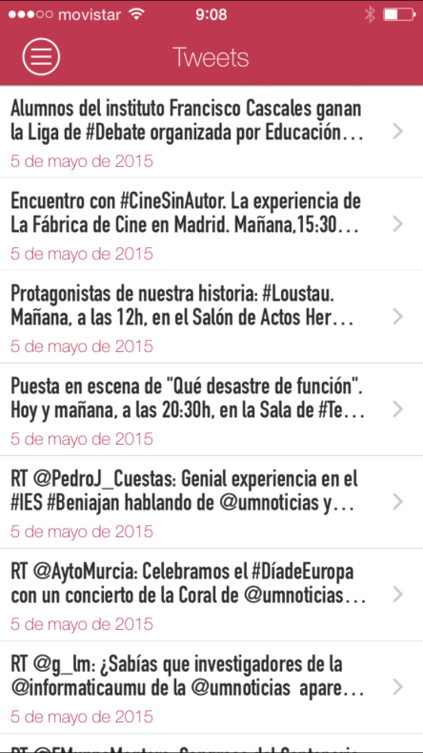
UMUapp
Información corporativa
Noticias
Eventos
Redes Sociales

Slide 7
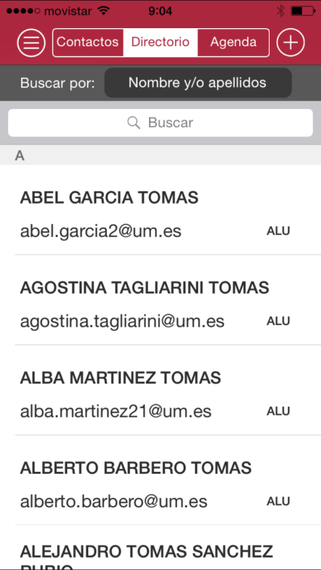
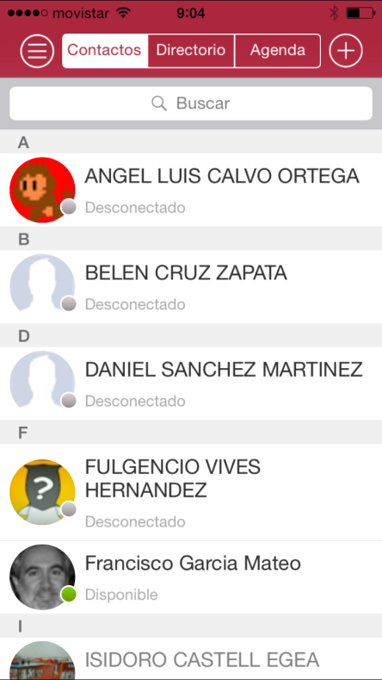
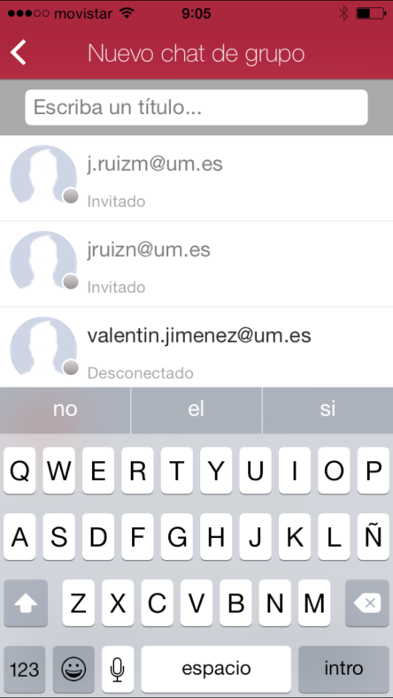
UMUapp
Comunicaciones
Directorio corporativo
Agenda propia
Chat entre usuarios
Chat de grupos

Slide 8
Situación en la Universidad de Murcia
Diferentes aplicaciones móviles
Servicios Tarjeta Universitaria

Slide 9
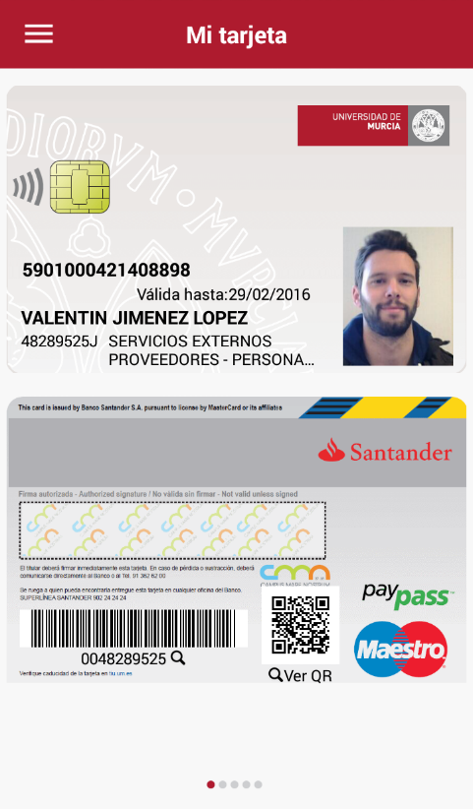
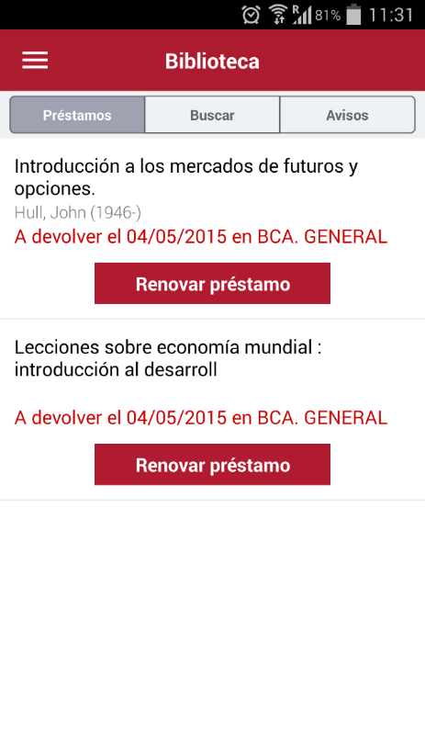
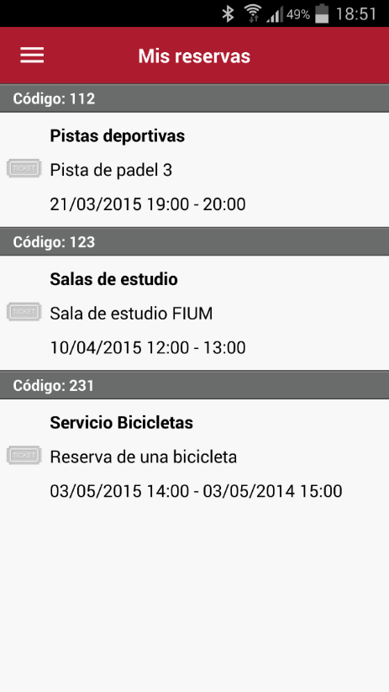
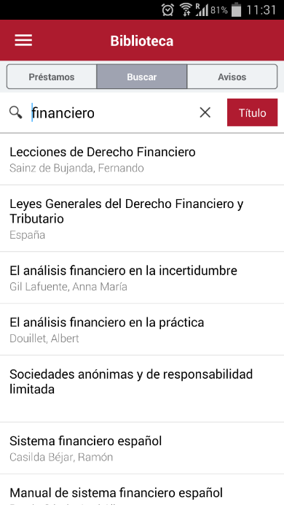
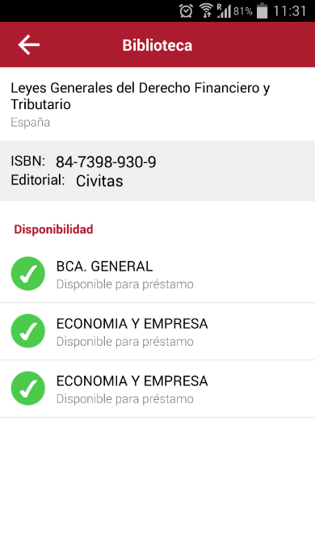
appTUI. Servicios asociados a la Tarjeta Universitaria Inteligente
Complemento y evolución de la Tarjeta Universitaria para teléfonos móviles.
Servicios extracurriculares: Bibliotecas, Reservas, Monedero electrónico, aparcamientos, descuentos, etc.
Tarjeta móvil
Biblioteca (consultas, reservas…)
Reservas

Slide 10
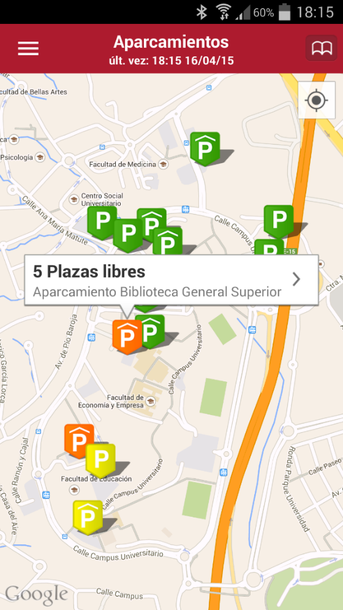
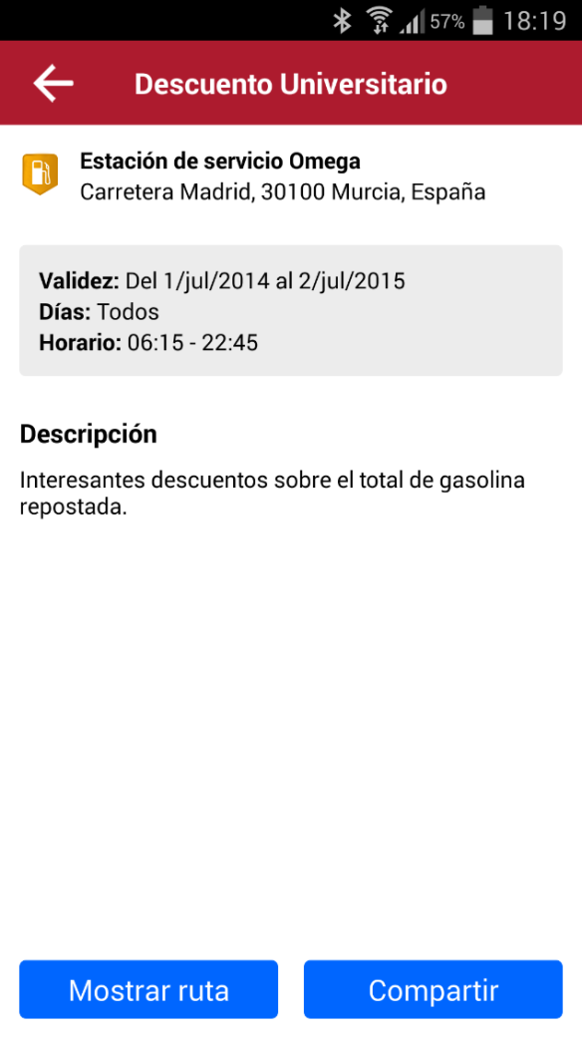
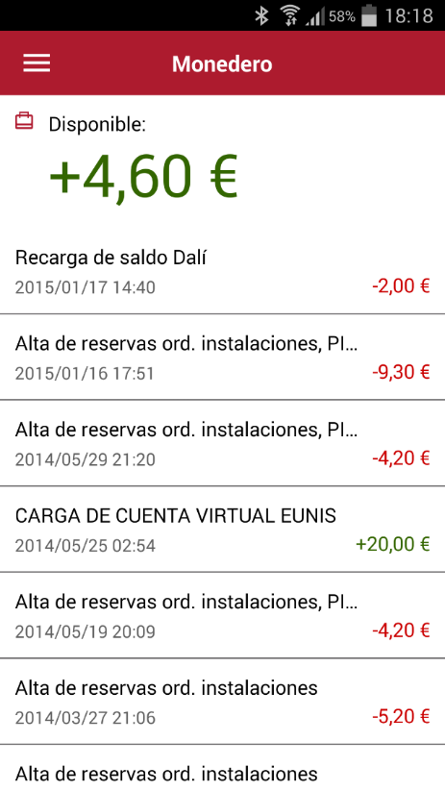
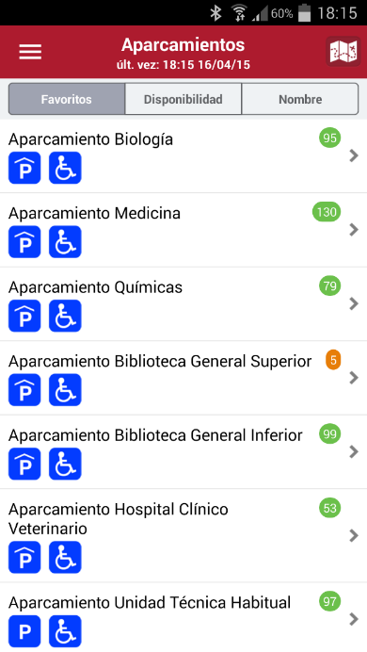
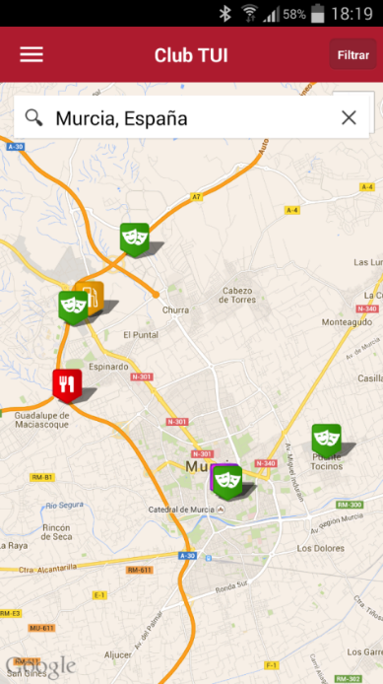
Disponibilidad aparcamientos
Descuentos universitarios
Monedero universitario

Slide 11
Situación en la Universidad de Murcia
Diferentes aplicaciones móviles
Firma electrónica de documentos

Slide 12
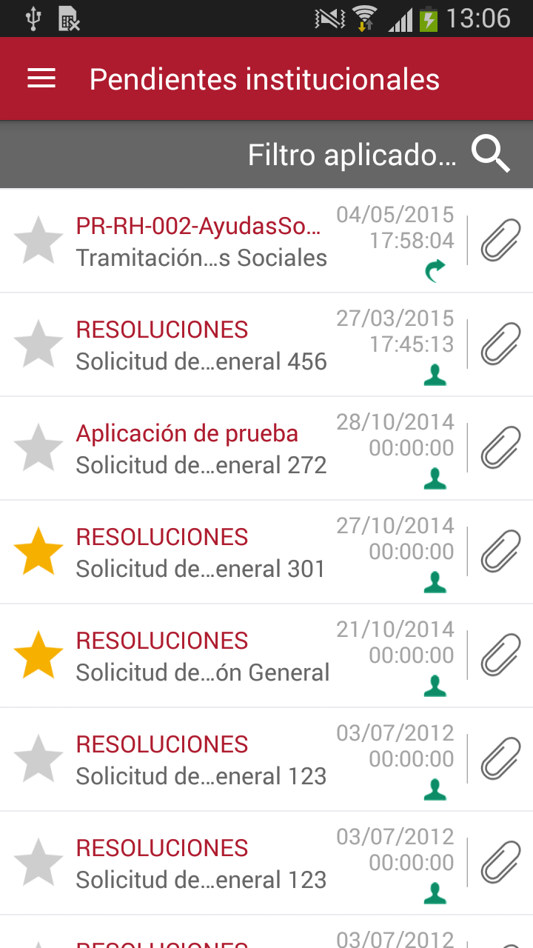
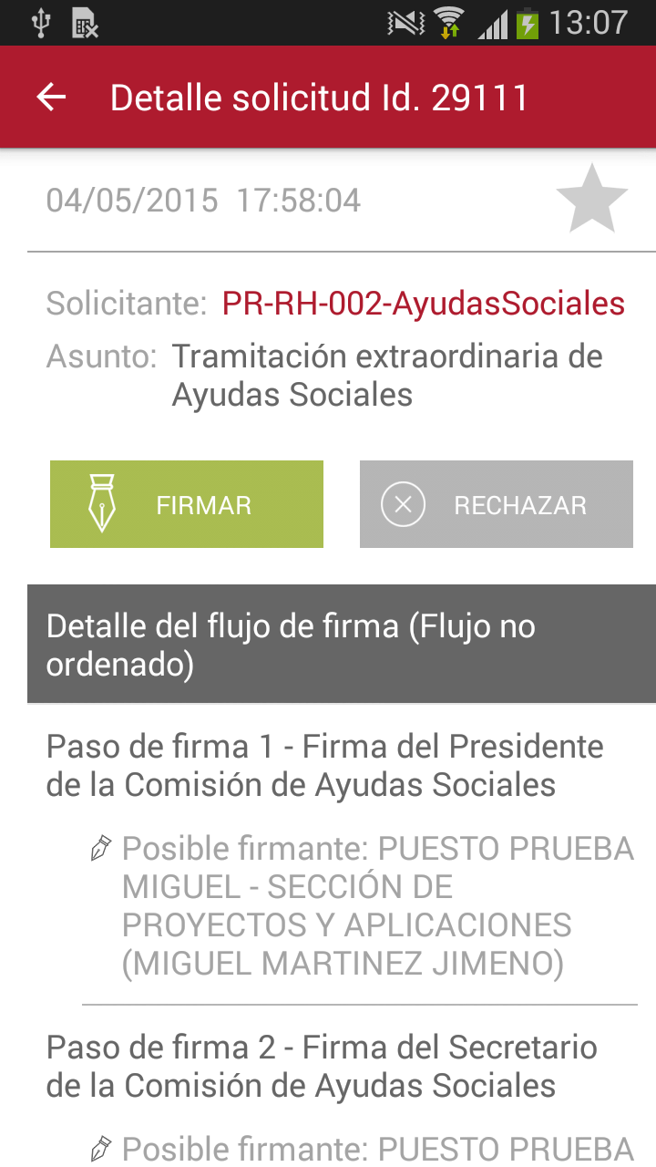
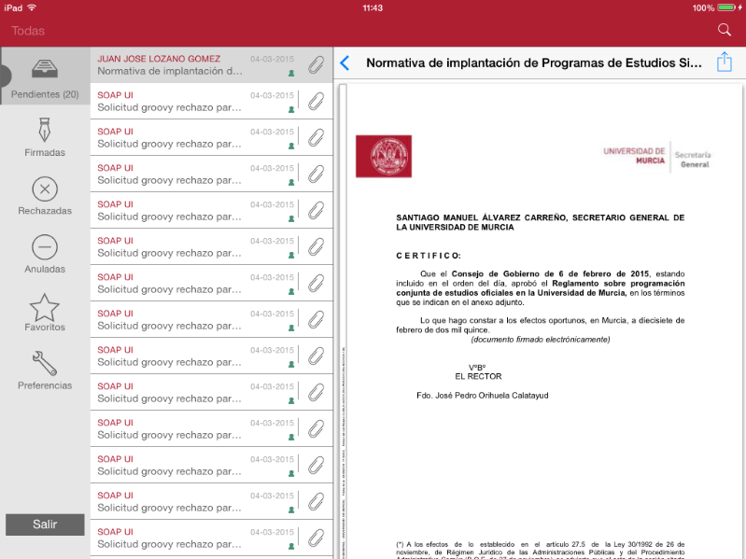
Firma electrónica desde teléfonos móviles
Portafirmas móvil
Versión móvil del Portafirmas corporativo de la universidad.
Sistema para firmar electrónicamente los documentos desde cualquier lugar tanto de forma unitaria como de forma masiva.
Android & iOS (móvil y Tablet)

Slide 13
Situación en la Universidad de Murcia
Diferentes aplicaciones móviles
App para futuros alumnos

Slide 14
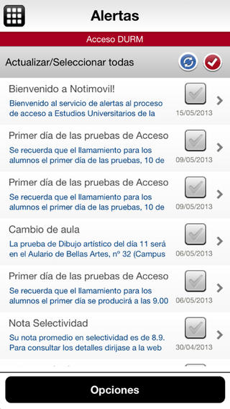
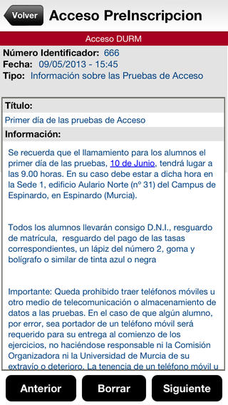
Acceso DURM (Distrito Único Región de Murcia)
App para que los alumnos que realizan las pruebas de acceso a la universidad puedan recibir en su teléfono móvil las notificaciones relacionadas con las pruebas de acceso:
Calificaciones
Información sobre el proceso de preinscripción
Plazos de matrícula.

Slide 15
Estadísticas de las apps
Nº de descargas de aplicaciones
 | UMUapp | Acc DURM | App TUI | Portafirmas
IOS | 9.968 | 4.764 | 3.072 | 934
Android | 37.594 | 31.886 | 11.815 | 1.187
TOTAL | 47.562 | 36.650 | 14.887 | 2.121
***Estadísticas de Noviembre de 2017

Slide 16
Hacía donde vamos
UMUapp:
Integrar servicios appTUI en UMUapp
Cambiar UMUapp por App Crue, sumando todos los servicios que no tiene y nosotros si.
Reordenación servicios
Nuevos servicios demandados por los usuarios.
Portafirmas – Continuación como aplicación independiente.
Acceso DURM – Continuación como aplicación independiente.

Slide 17
Gracias por su atención ¿Alguna pregunta?
Javier de Andrés Rivero - TICARUM / Universidad de Murcia
javier.deandres@ticarum.es

